Slide 1
CORBA
(Common Object Request Broker Architecture)

Slide 2
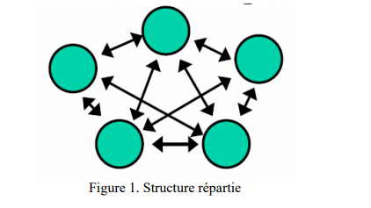
Application Répartie
Une application répartie est constituée d’un ensemble de processus (d’objets, d’agents, d’acteurs) s’exécutant sur plusieurs sites et reliés par un réseau de communication.
Système centralisé

Slide 3
Caractéristiques des applications réparties :
Hétérogénéité matériel, logiciel et communication :
faire communiquer des systèmes et intégrer des composants d’origines diverses
Portabilité :
application développée sur une machine peut s’exécuter sur une autre machine sans réécriture
Interopérabilité
des composants d’une appli. répartie doivent communiquer même s’ils s’exécutent sur des systèmes hétérogènes

Slide 4
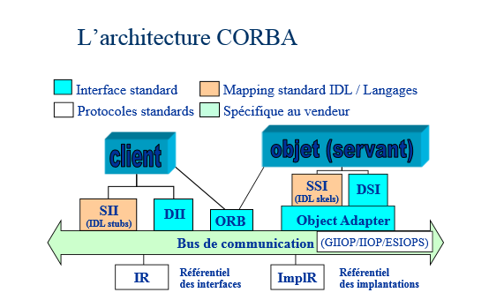

Slide 5
Les composants de CORBA :
ORB (Object Request Broker) : noyau de transport des requêtes
Intègre au minimum les protocoles de transport GIOP et IIOP.
L’interface du BUS fournit les primitives de base comme l’initialisation de l’ORB.
SII (Static Interface Invocation) : interface d’invocation statique
permet de soumettre des requêtes contrôlées à la compilation des programmes.
DII (Dynamic Interface Invocation) : interface d’invocations dynamiques
permet de construire dynamiquement des requêtes vers n’importe quel objet CORBA sans générer ou utiliser une interface SSI.
IR (Interface Repository) : référentiel des interfaces
contient une représentation des interfaces OMG-IDL accessibles par les applications durant l’exécution.

Slide 6
Les composants de CORBA :
SSI (Skeleton Static Interface) : interface de squelettes statiques
permettant à l’implantation des objets de recevoir les requêtes qui leur sont destinées.
générée comme l’interface SII.
DSI (Dynamic Skeleton Interface) : interface de squelettes dynamiques
permet d’intercepter dynamiquement toute requête sans générer une interface SSI.
équivalent à DII mais coté serveur.
OA (Object Adapter) : adaptateur d’objets
crée les objets CORBA.
maintient les associations entre les objets CORBA et les implantations.
réalise l’activation automatique si nécessaire
ImpIR (Implementation Repository) : référentiel des implantations
contient l’information nécessaire à l’implantation.
ce référentiel est spéciﬁque à chaque application CORBA.

Slide 7
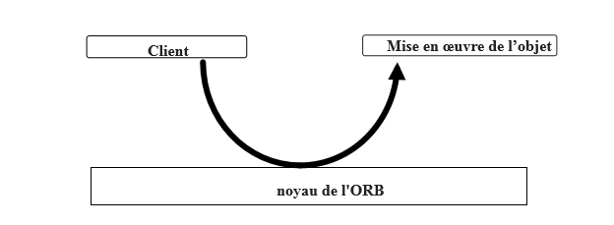
ORB : il permet aux clients d’émettre des requêtes aux objets pour obtenir un certain service . • de façon indépendante de la distance, de la localisation, du langage et de la plate-forme de l’objet serveur • De la façon la plus transparente possible -Relie les stubs aux skeletons correspondants et vice-versa
Requête :
mécanisme d ’invocation d’une opération ou d’accès à un attribut

Slide 8
Le langage IDL (interface definition language)
Il s'agit de décrire au sein d'une interface ( vue cliente de l'objet ) la liste des services offerts ( ensemble de fonctions ).
Indépendant du language d’implémentation
Indépendant de la plate-forme client
Indépendant de la plate-forme serveur
Ressemble beaucoup au C++
résout le problème de la portabilité.
module example {
interface monExample {
void methode1();
long methode2();
void methode3(in long param, out long result);
};
};

Slide 9
La compilation IDL
Une description IDL est compilée pour générer la souche et la squelette .
souche
Génération
Description IDL de l’objet
Génération
squelette

Slide 10
Stub (Souche) : Coté client
Un stub est un représentant local d'un objet distant :
– Il connaît la localisation de l'objet
– Il réalise l’empaquetage et le dépaquetage des invocations et des résultats
– Il fait appel au bus ORB pour réaliser la communication
– le code des stubs est généré à partir de la description de l’interface IDL de l’objet,

Slide 11
skeleton (squelette) : Côté serveur
Interface entre implémentation et ORB.
Un skeleton fournit les interfaces statiques de chaque service exporté par le serveur .
– il est créé en utilisant un compilateur IDL (comme pour le stub).
– il traite les requêtes provenant des stubs ou DII.
– l’existence d’un squelette n’implique pas l’existence du stub client correspondant (utilisation de l’interface dynamique pour le client) .

Slide 12
L'adaptateur d'objets (Object Adapter) : support d’exécution
Fonctions
Interface entre les objets CORBA et l’ORB
Enregistrement et recherche des implantations d’objets
Génération de références pour les objets
Gestion de l’instanciation des objets serveurs
Activation des processus dans le serveur
Aiguillage des invocations de méthodes vers les objets serveurs
Différents type d’adaptateur
BOA (Basic Object Adapter)
POA (Portable Object Adapter)

Slide 13
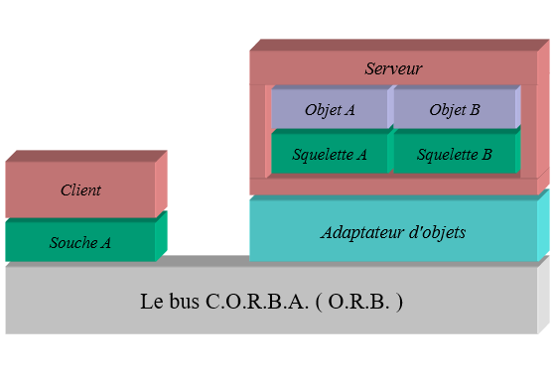
Object Adapter :

Slide 14
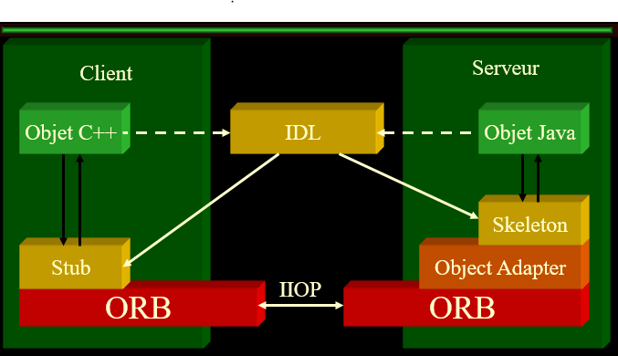
Architecture Corba :

Slide 15
IIOP (Internet Inter-ORB Protocol)
• protocole de communication de type requête-réponse.
• résout le problème de l’interopérabilité.
• GIOP (Global Inter-Orb Protocol) è IIOP (Internet IOP) au dessus de TCP/IP.

Slide 16
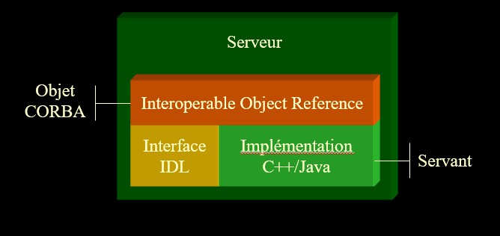
Objet corba(virtuel) :

Slide 17
IR : Interface Repository :
– stocke toutes les définitions IDL des interfaces des objets du bus, des méthodes qu’ils supportent et des paramètres qu’ils nécessitent
– les informations contenues dans l’IR : métadonnées
• accès offert aux applications qui peuvent exploiter dynamiquement (càd durant l ’exécution) les interfaces des objets CORBA

Slide 18
ImpIR : le référentiel d’implantations
– contient les informations nécessaires décrivant l’implantation des objets.
• le nom des exécutables contenant le code des objets, la politique d’activation de ces exécutables, les droits d ’accès aux serveurs et à leurs objets
– permet à l’ORB de localiser et d’activer les différentes implantations des objets de l’IR

Slide 19
Cycle de développement corba :
Ecrire la description de l’interface (langage IDL : Interface Definition Language) et la compiler.
Ecrire le code du serveur (en particulier, l’objet qui met en œuvre l’interface en utilisant un langage de programmation C, C++, Java...) et le compiler.
Ecrire le code du client (en utilisant un langage identique ou ≠ de celui utilisé pour le serveur) et le compiler.

Slide 20
Etapes du cycle de développement CORBA :
Ecriture de l'interface de l'objet en IDL
Compilation de l'IDL
Implantation de l'objet (Dérivation d'une classe depuis le skeleton généré )
Rédaction ou génération du code de l'application serveur (Ce code sert à lancer l'objet et à le mettre à disposition des différentes applications clientes )
Compilation du serveur (Génération de l'exécutable de l'application serveur avec liaison au module ORB )
Réalisation de l'application cliente (Cette application se connecte à l'objet distant pour lui demander l'exécution de méthodes )
Compilation du client (Tout comme le serveur, cette application doit inclure l'ORB)

Slide 21
Les références initiales :
Références initiales : l'ensemble des références constituant les points de départ pour une application CORBA et accessible à l’initialisation de l’ORB.
– ex : réf. vers l’annuaire / rootPOA/…
L'interface de l'ORB fournit 2 fonctions qui permettent d'obtenir les références initiales :
– ObjectIdList list_initial_services() :
retourne la liste des id des services connus par l’ORB comme réf initiales.
– resolve_initial_references( in ObjectId Ident) :
retourne la réf. d’obj CORBA associée au service identifié

Slide 22
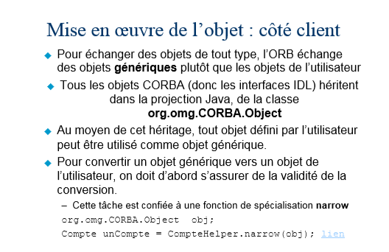

Slide 23
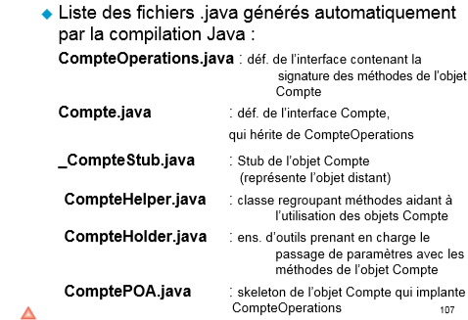

Slide 24
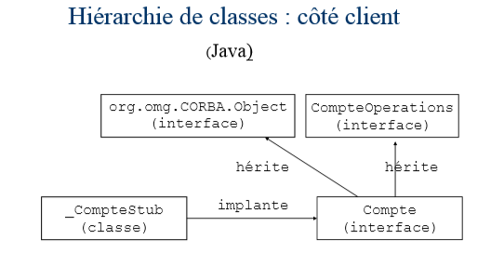

Slide 25
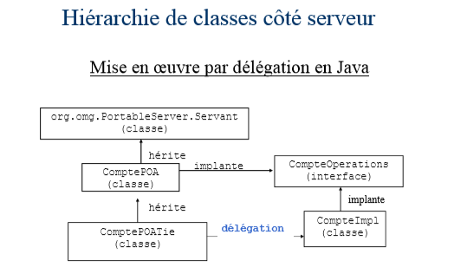
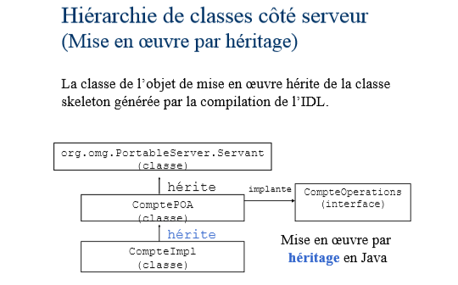

Slide 27
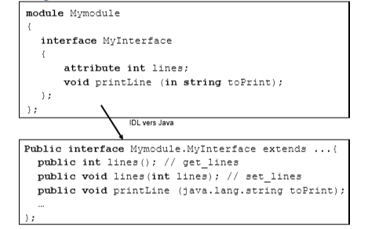

Slide 28
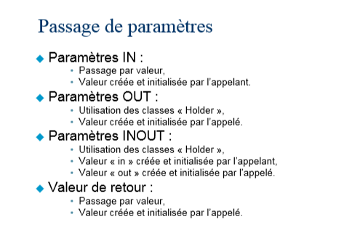

Slide 29
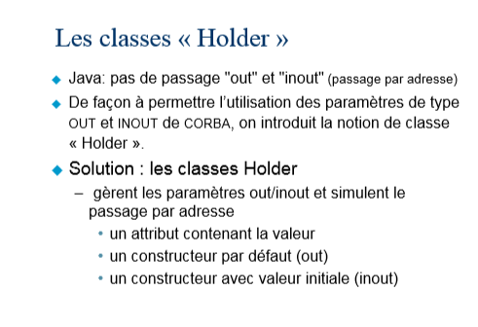

Slide 30
Question cours : exam 2017 :
Q1 )
--> stocke toutes les définitions IDL des interfaces des objets du bus, des méthodes qu’ils supportent et des paramètres qu’ils nécessitent
– >les informations contenues dans l’IR : métadonnées accès offert aux applications qui peuvent exploiter dynamiquement (càd durant l ’exécution) les interfaces des objets CORBA u
Q3 ) les éléments dans corba qui permettent l’interroperabilte → IIOP ,ORB

Slide 31
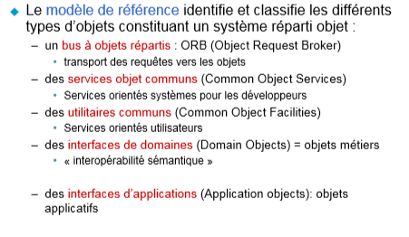
Exam(2014-2015)
Q1) Citez les cinq types d’objets définis dans le modèle de référence OMA de L’OMG : (silde 35)

Slide 32
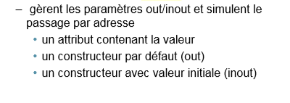
Q2) a quoi servent les classes « Holder » silde (172)

Slide 33
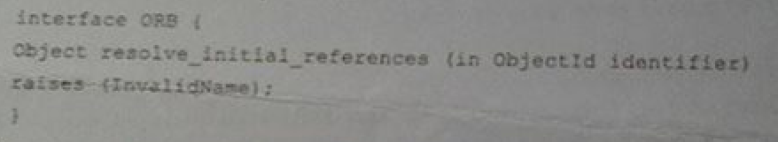
Q3) Quelle est l’utlité de l’opération
slide(104)
resolve_initial_references( in ObjectId Ident) :
• retourne la réf. d’obj CORBA associée au service identifié,

Slide 34
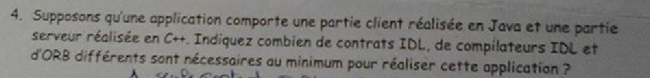
Q3 )
On a besoin d’un seul contrat .
1 contrat idl
2 compilateurs IDL .
2 ORB

Slide 35
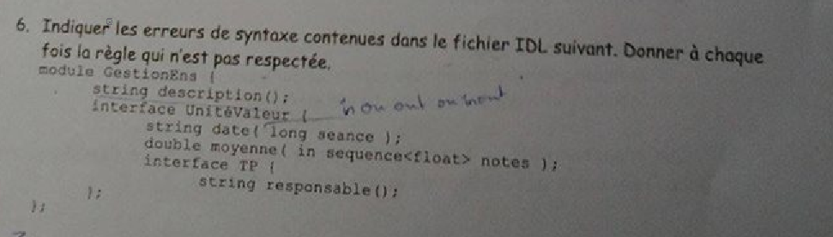
Q6 )

Slide 36
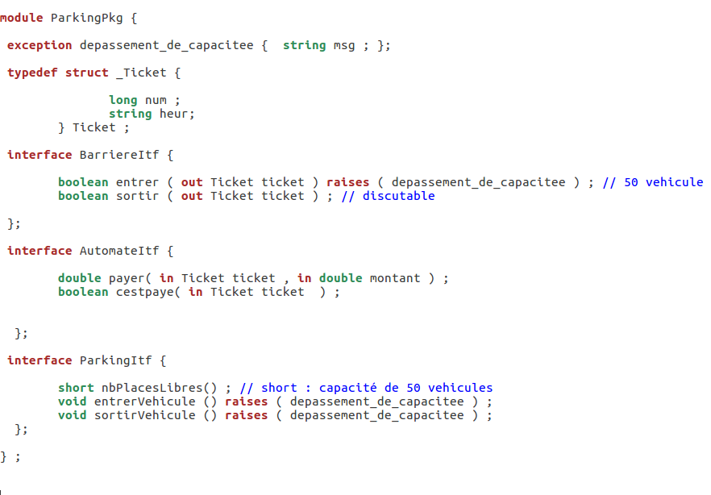
exam 2017

Slide 37
exam 2017
- QSt 2 :
seul l'objet parking responsable sur la gestion des places de véhicules , c'est pour cela l'objet barriere lui délègue cette tâche , ainsi la méthode "entrer" de barrière invoque la methode "entrerVehicule" de parking , pour vérifier s'il y a des place vide ou non .

Slide 38
exam 2017
- Qst 3 :
cette méthode contrôle le nombre des véhicule entrant au parking , et vérifier les règle de gestion que les véhicule doivent respecter pour entrer à un parking ( dans notre cas s’il y a des places disponible ou non ).

Slide 39
exam 2017
- Qst 4 :
à la sortie d'une véhicule :
(1) la methode "sortir" de l'objet Barrière demande à l'automobiliste de payer via la méthode “payer” de l’objet automate
(2) après la barrière demande à l’automate si le paiement ( methode cestpayer() est effectué si oui le barrier demande au parking de libérer la place réservé par la véhicule via la méthode sortirVehicule ()

Slide 40
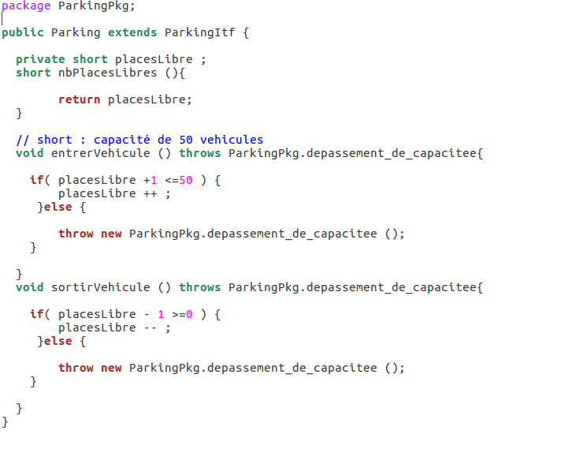
exam 2017

Slide 41
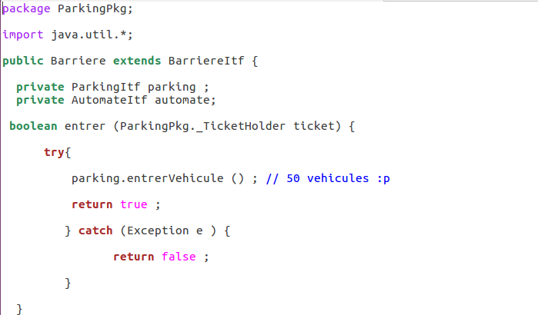
exam 2017

Slide 42
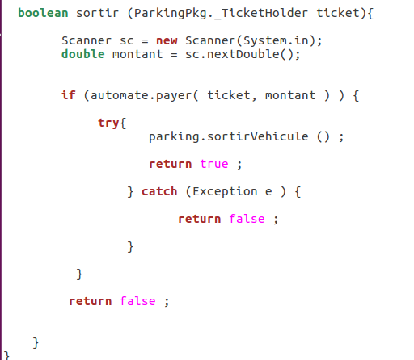
exam 2017

